Slide 1
ШКОЛА БЕЗОПАСНОСТИ 2012
РУЗА
ЗВЕНИГОРОД

Slide 2
ЗОНАЛЬНЫЕ СОРЕВНОВАНИЯ РУЗА

Slide 3
ОТКРЫТИЕ СОРЕВНОВАНИЙ

Slide 4
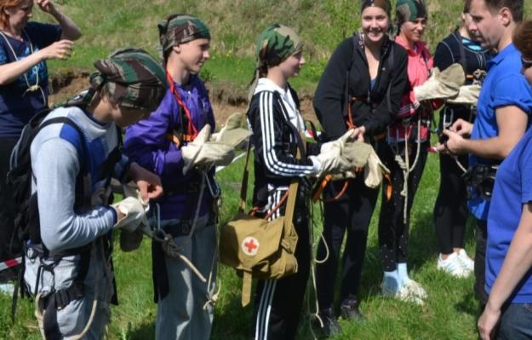
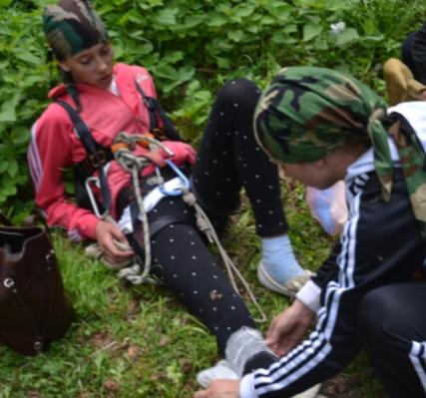
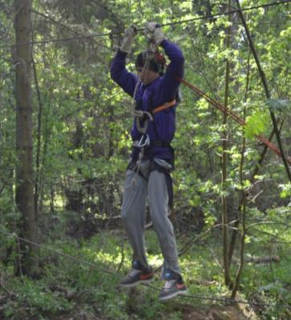
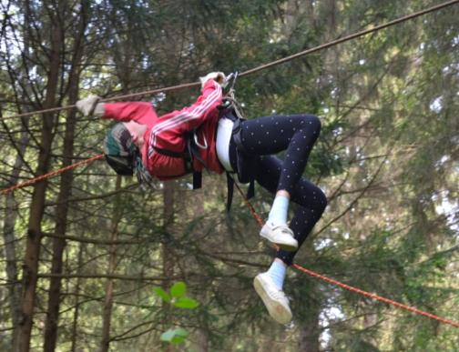
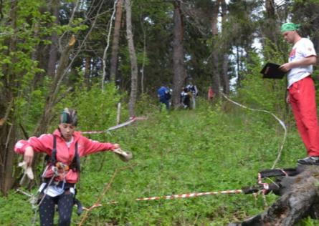
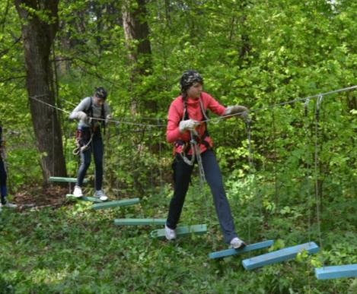
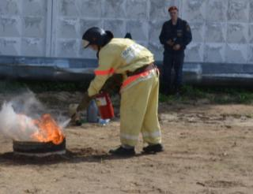
ПОЛОСА ВЫЖИВАНИЯ

Slide 5
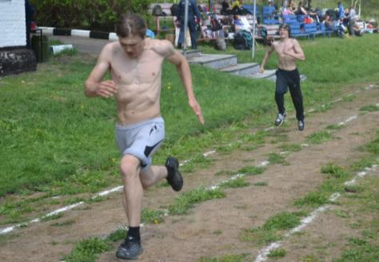
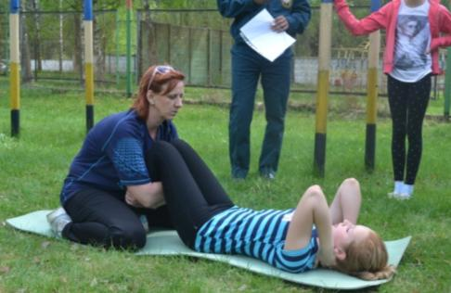
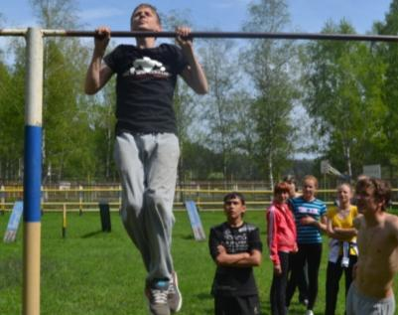
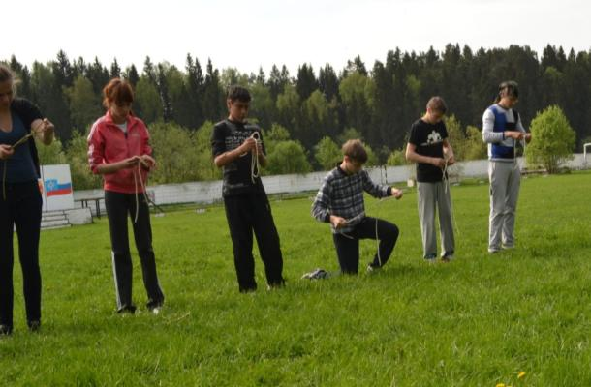
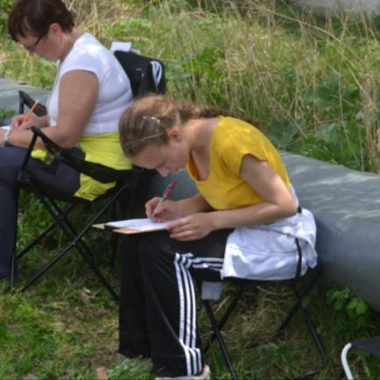
КОНКУРСНАЯ ПРОГРАММА

Slide 6
«ПОБЕДА» - I МЕСТО

Slide 7
ОБЛАСТНЫЕ СОРЕВНОВАНИЯ ЗВЕНИГОРОД

Slide 8
ОТКРЫТИЕ XIV ОБЛАСТНОГО СЛЁТА ПО «ШКОЛЕ БЕЗОПАСНОСТИ»

Slide 9
КОНКУРС - ОРИЕНТИРОВАНИЕ

Slide 10
КОНКУРС УЗЛОВ

Slide 11
КОНКУРС «НЕДАРОМ ПОМНИТ ВСЯ РОССИЯ»

Slide 12
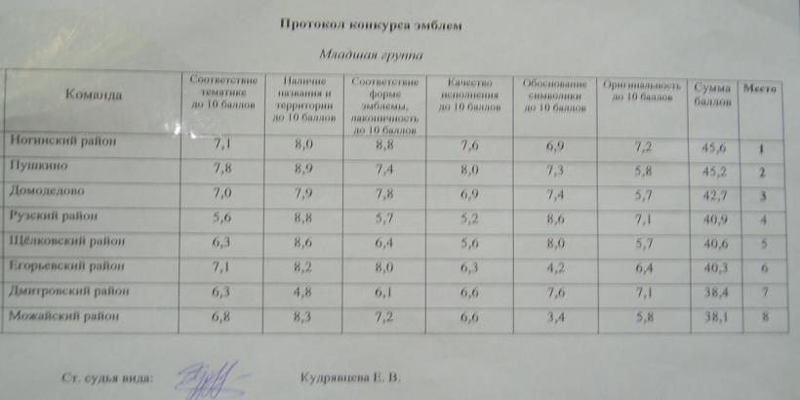
КОНКУРС ЭМБЛЕМ

Slide 13
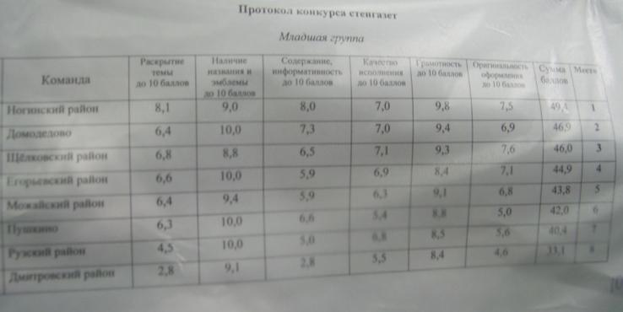
КОНКУРС СТЕНГАЗЕТ

Slide 14
КОНКУРС «ЖИВЫЕ КАРТИНКИ»

Slide 15
КОНКУРС «ЖИВЫЕ КАРТИНКИ»

Slide 16
КОНКУРС БЫТА

Slide 17
ФИЗПОДГОТОВКА

Slide 18
ФИЗПОДГОТОВКА

Slide 19
МАРШРУТ ВЫЖИВАНИЯ
ПРЕДСТАРТОВАЯ ПРОВЕРКА

Slide 20
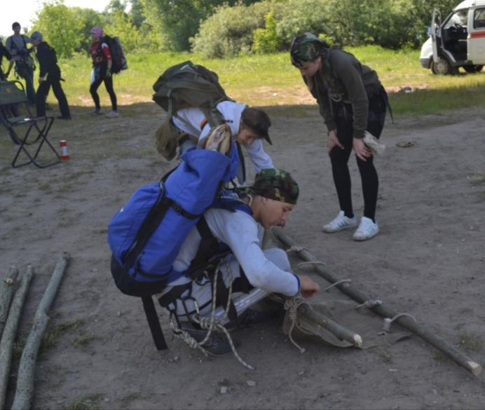
МАРШРУТ ВЫЖИВАНИЯ
ЭТАП - МЕДИЦИНА

Slide 21
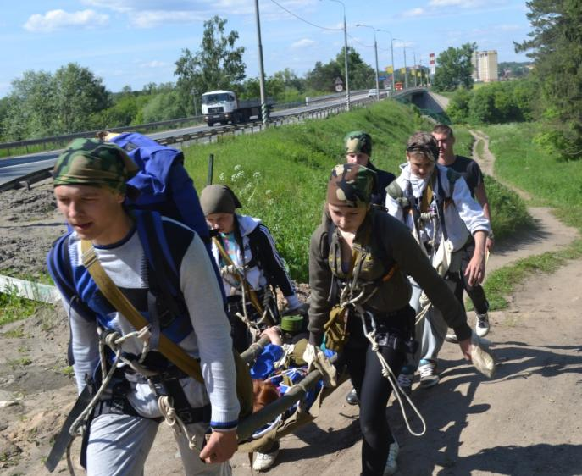
МАРШРУТ ВЫЖИВАНИЯ
ЭТАП - МЕДИЦИНА

Slide 22
ТЕСТИРОВАНИЕ

Slide 23
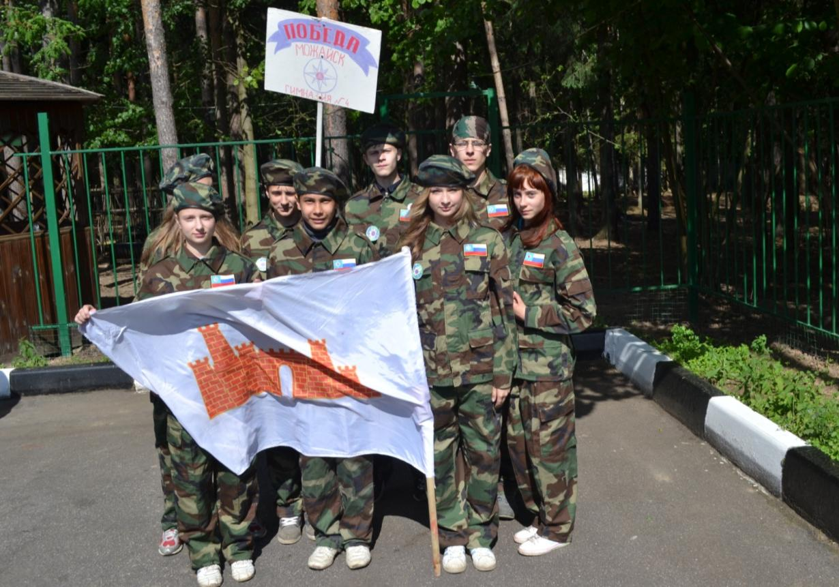
ИТОГ - VI МЕСТО

Slide 24
СПАСИБО
ЗА ВНИМАНИЕ

